Slide 1

Estudando para o ENEM de forma invertida
E.E.E.F.M Profª Filomena Quitiba
NOME: Maria Julia Tavares TURMA:3N01
TEMA: Ondulatória: ondas eletromagnéticas
PROFESSOR: Lucas Xavier
QUESTÃO 51 ENEM 2016 PROVA BRANCA

Slide 2
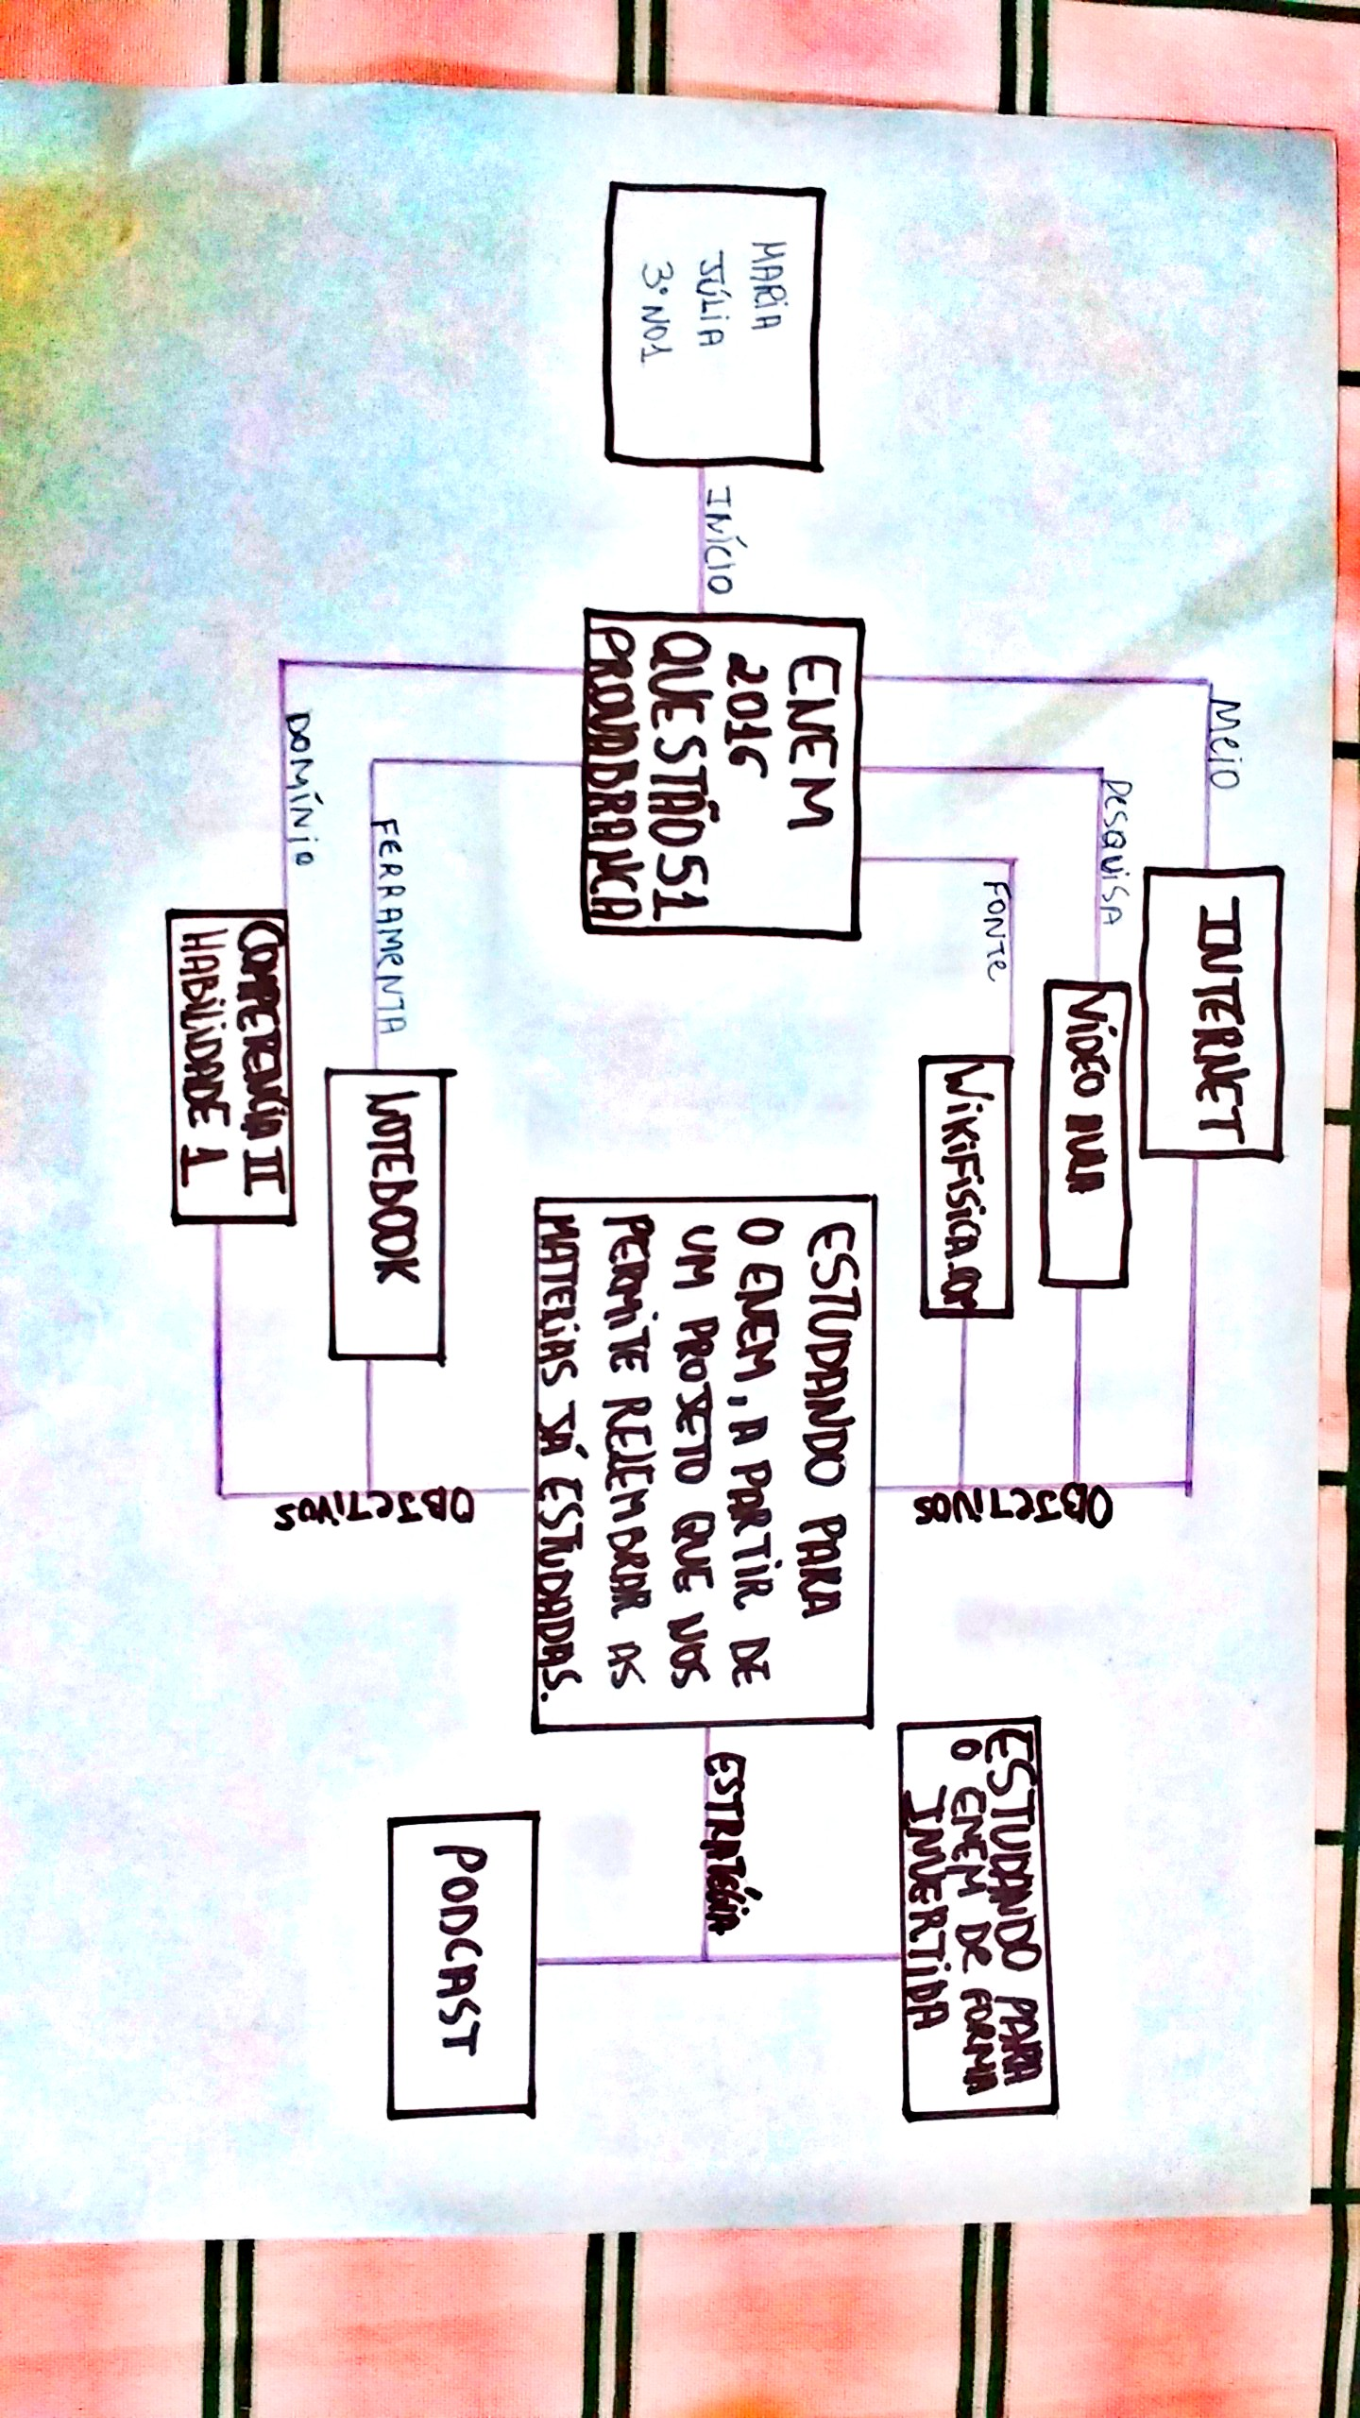
Mapa Conceitual

Slide 3
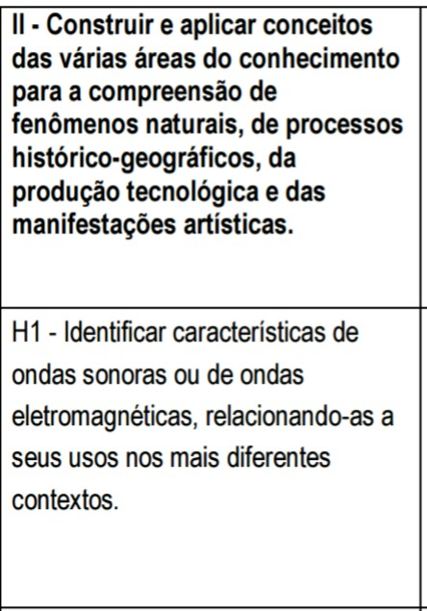
Competência e Habilidade

Slide 4
Aplicando a física: Ondas eletromagnéticas
Ondas eletromagnéticas são ondas que se propagam em dois campos variáveis: um elétrico e outro magnético. Ao contrário das ondas mecânicas, as ondas eletromagnéticas podem se propagar no vácuo.
A velocidade de propagação das ondas eletromagnéticas no vácuo é de aproximadamente 300.000 km/s. Nos meios materiais essa velocidade é um pouco menor.
São exemplos dessas ondas: as ondas de rádio, de TV, celulares, internet, ultrassons, micro-ondas, raios x, etc.
Obs.: a onda que usaremos na questão proposta será a onda de MICROONDAS
Microondas correspondem à faixa de mais alta freqüência produzida por osciladores eletrônicos. Freqüências mais altas que as microondas só as produzidas por oscilações moleculares e atômicas.

Slide 5
Sobre o microondas
Apesar de ser usado por muitos, saber como funciona um micro-ondas nem sempre é a prioridade na hora da compra. O princípio básico desse tipo de forno é transformar a energia elétrica em energia térmica por meio de ondas eletromagnéticas (as tais micro-ondas). Para produzir ondas com a freqüência ideal é necessário um magnéton, que gera as ondas eletromagnéticas e um ventilador para espalhá-las. O micro-ondas não oferece calor... O que ocorre é que, por meio do processo de ressonância, as moléculas de água presentes nos alimentos absorvem as ondas eletromagnéticas. A absorção de energia pelas partículas faz com que elas se agitem e se friccionem, produzindo calor. É por isso que pratos ou recipientes não esquentam, pois não há moléculas de água neles (apenas são aquecidos por condução caso a comida esquente muito). A freqüência de um micro-ondas é específica para ter uma grande capacidade de penetração no alimento, também aquecendo-o por dentro.

Slide 6
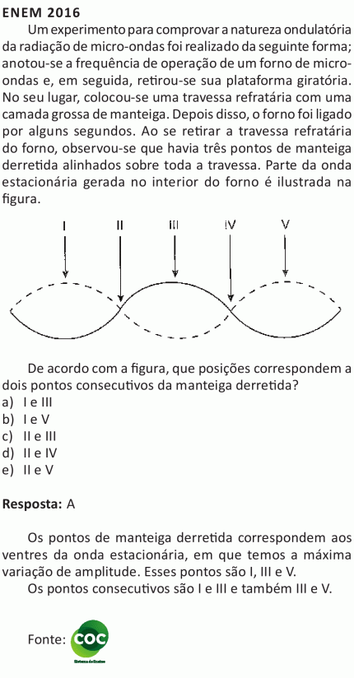

Slide 7
ALTERNATIVA A
BONS ESTUDOS!!

